Slide 1
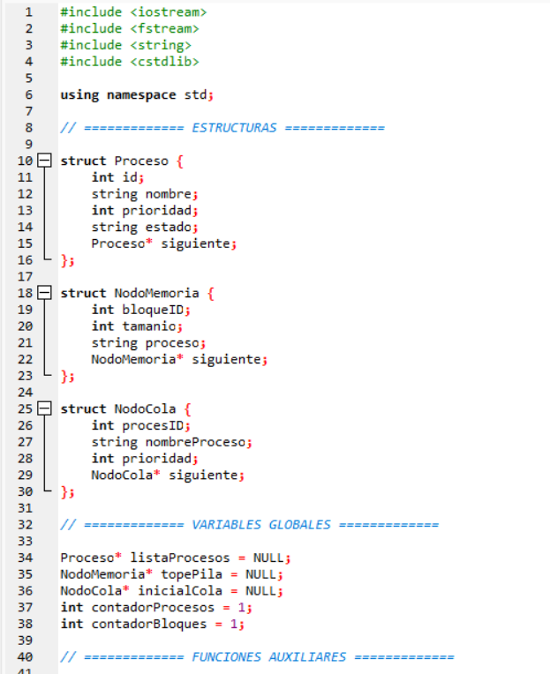
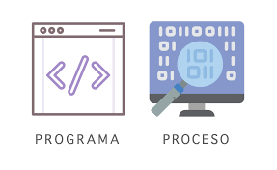
Simulación del Administrador de
Procesos de un sistema operativo
Integrantes: - Lazo Gómez Sofía Adara
- Quispe Yauri Henry Bryan
- Velasquez Carhuancho Angel
Docente: Cohaila Bravo Ninoska Nataly
Asignatura: Estructura de datos
NRC: 77084
2025

Slide 2


Propósito del proyecto
El propósito de este proyecto es comprender y simular la gestión interna de procesos que realiza un Sistema Operativo, utilizando estructuras de datos dinámicas en C++ (lista enlazada, cola con prioridad y pila). Se busca acercar al estudiante a la lógica real de cómo un sistema administra procesos, colas de ejecución y asignación de memoria, permitiendo observar su comportamiento de forma controlada y didáctica en un entorno de consola.
Objetivo del proyecto
Diseñar e implementar en C++ un sistema que permita registrar, planificar y administrar procesos, aplicando estructuras de datos lineales para simular el funcionamiento básico del Planificador de CPU y la gestión de memoria, logrando almacenar y manipular información de procesos de forma organizada, persistente y manejable por el usuario.

Slide 3

Requerimientos Funcionales
Registrar nuevos procesos con atributos como ID, nombre, prioridad y estado.
Buscar procesos por identificador o nombre.
Modificar el estado o la prioridad de un proceso existente.
Eliminar procesos registrados.
Simular la planificación de procesos mediante una cola de prioridad.
Administrar la memoria utilizando una pila para asignar y liberar bloques.
Guardar y cargar la información del sistema desde archivos de texto (persistencia de datos).
Mostrar en consola el estado actual de los procesos, la cola de ejecución y la pila de memoria.

Slide 4

Requerimientos no Funcionales
El sistema debe contar con una interfaz por consola simple e intuitiva.
El código debe estar modularizado, comentado y estructurado conforme a buenas prácticas.
Se deben implementar las estructuras dinámicas desde cero, sin usar librerías externas.
El programa debe ser eficiente en el uso de memoria y en la ejecución de operaciones.
Debe mantener estabilidad y manejo adecuado de errores durante la ejecución.

Slide 5
Restricciones del Sistema
No valida correctamente entradas numéricas (si el usuario ingresa letras o valores fuera de rango, el programa puede fallar o comportarse incorrectamente).
Las prioridades pueden ser cualquier número (no se hace validación estricta 1 – 10).
El estado del proceso es texto libre, sin validación (se pueden escribir valores incorrectos).
Si se elimina un proceso, ese proceso puede seguir existiendo aún en la cola (no se sincroniza eliminación con la cola de prioridad).
La memoria se asigna y libera solo en forma de pila (LIFO) — solo se puede liberar el último bloque agregado.
No existe límite máximo de bloques de memoria ni de procesos (se puede desbordar el uso de memoria).
La cola de prioridad no garantiza orden FIFO para procesos con igual prioridad.
No existe control sobre nombres duplicados de procesos.
La estructura depende de archivos de texto externos y si están corruptos, puede fallar la carga.
Se sobrescriben los archivos al guardar (no se generan copias de respaldo).
No hay manejo avanzado de errores de entrada/salida.
No simula concurrencia real — solo gestiona estructuras de datos secuenciales.

Slide 6
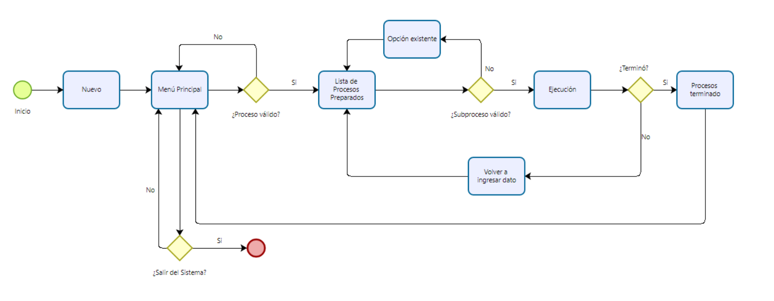
Diagrama de administrador

Slide 7
Justificación del Diseño
Diseñamos el sistema en base a un menú principal con tres módulos y una opción para salir, lo que facilita la navegación y organización del código. Cada módulo cuenta con su propio submenú que agrupa las operaciones de su respectiva estructura de datos. Esta organización modular permite mantener el código ordenado, escalable y fácil de depurar.
Elegimos implementar las estructuras mediante punteros porque ofrecen un control directo sobre la memoria y permiten manejar los elementos de forma dinámica, sin limitar el número de procesos o bloques almacenados. De esta manera, logramos un sistema flexible que simula el comportamiento de un entorno real de administración de procesos.
Además, el diseño propuesto facilita la integración de las tres estructuras en un único programa, cumpliendo con los requerimientos de la consigna y aprovechando los programas base proporcionados como guía. Cada módulo funcionará de manera independiente, pero estará conectado a través del menú principal, permitiendo una interacción fluida y coherente entre las diferentes partes del sistema.
GitHub: https://github.com/Sofia7744/Sistema_de_Gestion_de_Procesos

Slide 8


